Slide 1

Algèbre I
Université d’ USTO -MB- Oran
Faculté de Mathématiques et informatique
Département d’informatique
Les applications
2023-2024

Slide 2
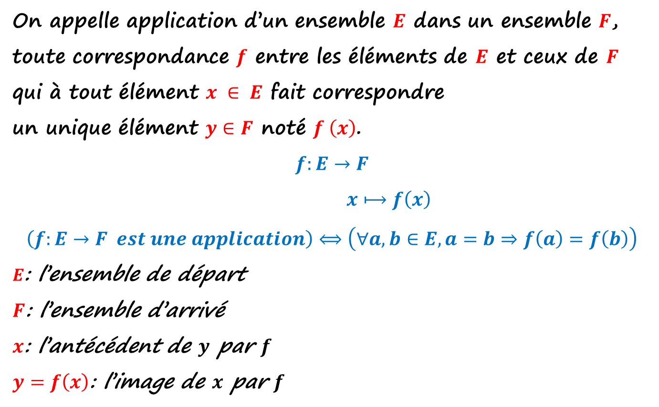
On appelle application d’un ensemble $E$ dans un ensemble $F$, toute correspondance $f$ entre les éléments de $E$ et ceux de $F$ qui à tout élément $x ∈ E$ fait correspondre un unique élément $y∈F$ noté $f \left(x\right)$.
$$f:E→F$$
$x⟼f\left(x\right)$
$$\left(f:E→F est une application\right)⟺\left(∀a,b∈E,a=b⇒f\left(a\right)=f\left(b\right)\right)$$
$E$: l’ensemble de départ
$F$: l’ensemble d’arrivé
$x$: l’antécédent de $y$ par $f$
$y=f\left(x\right)$: l’image de $x$ par $f$
Définitions

Slide 3
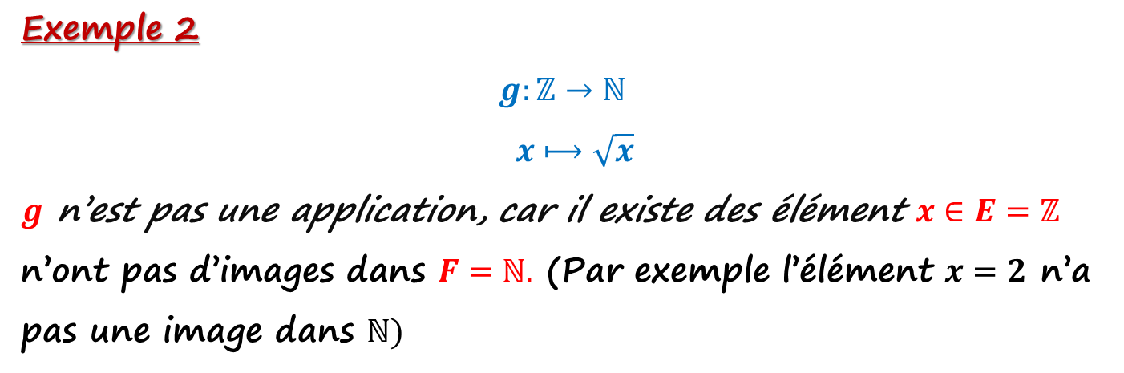
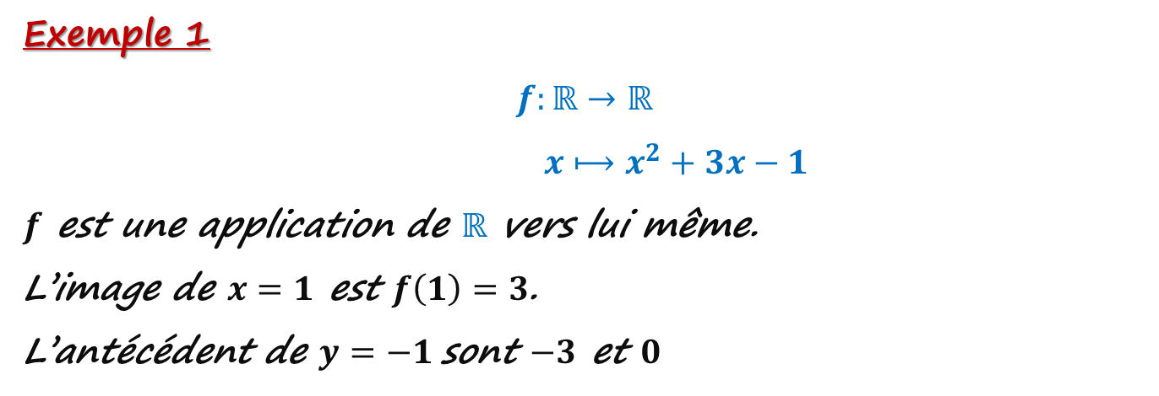
Exemples
Exemple 1
$$f:ℝ→ℝ$$
$x⟼x^{2}+3x−1$
$f$ est une application de $ℝ$ vers lui même.
L’image de $x=1$ est $f\left(1\right)=3$.
L’antécédent de $y=−1$sont $−3$ et $0$
Exemple 2
$$g:ℤ→ℕ$$
$x⟼\sqrt{x}$
$g$ n’est pas une application, car il existe des élément $x∈E=ℤ$ n’ont pas d’images dans $F=ℕ.$ (Par exemple l’élément $x=2$ n’a pas une image dans $ℕ)$

Slide 4















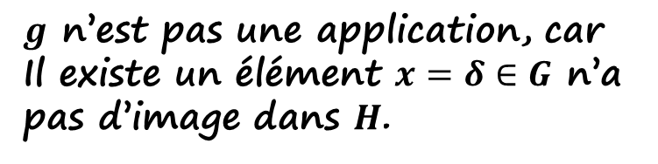






Exemples
Exemple 3
$$f$$
$$E$$
$$F$$
$$α×$$
$$×a$$
$$×b$$
$f$ est une application de $E$ vers $F$
$$β×$$
$$×c$$
$$γ×$$
$$×d$$
$$g$$
$$G$$
$$H$$
$$α×$$
$$×a$$
$g$ n’est pas une application, car
Il existe un élément $x=δ∈G$ n’a pas d’image dans $H$.
$$β×$$
$$×b$$
$$γ×$$
$$×d$$
$$δ×$$

Slide 5
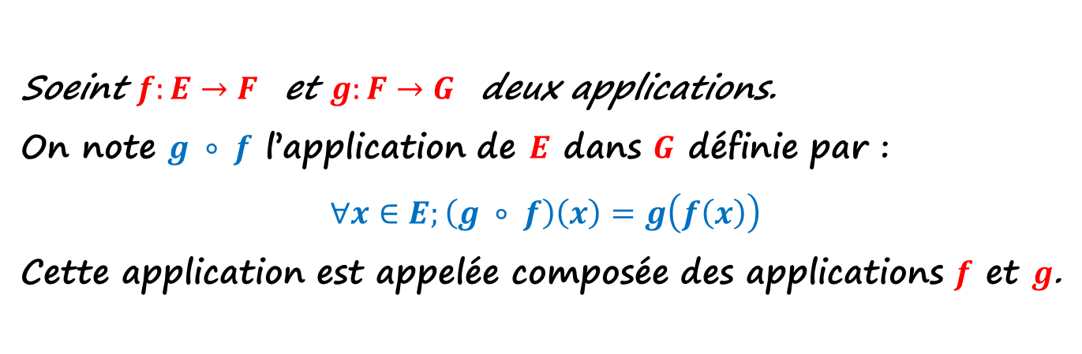
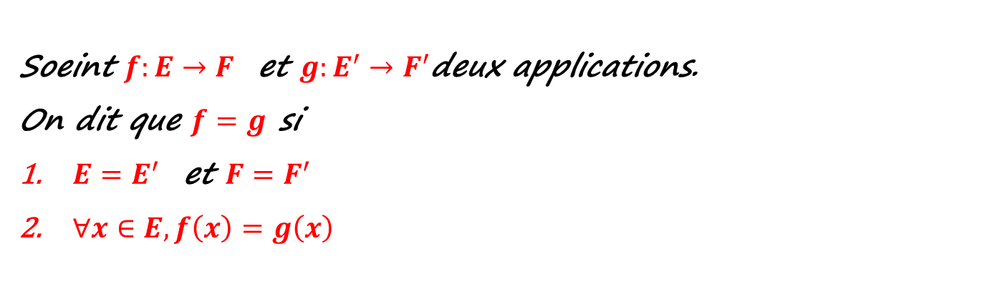
Egalité deux applications
Soeint $f:E→F$ et $g:E^{′}→F^{′}$deux applications.
On dit que $f=g$ si
$E=E^{′}$ et $F=F^{′}$
$∀x∈E, f\left(x\right)=g\left(x\right)$
Composition d’applications
Soeint $f:E→F$ et $g:F→G$ deux applications.
On note $g ∘ f$ l’application de $E$ dans $G$ définie par :
$$∀x∈E;\left(g ∘ f\right)\left(x\right)=g\left(f\left(x\right)\right)$$
Cette application est appelée composée des applications $f$ et $g$.

Slide 6
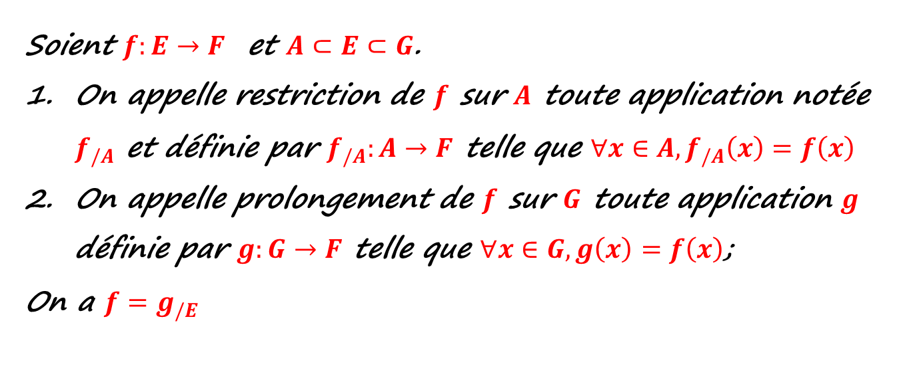
Restriction et prolongement
Soient $f:E→F$ et $A⊂E⊂G$.
On appelle restriction de $f$ sur $A$ toute application notée $f_{/A}$ et définie par $f_{/A}:A→F$ telle que $∀x∈A, f_{/A}\left(x\right)=f\left(x\right)$
On appelle prolongement de $f$ sur $G$ toute application $g$ définie par $g:G→F$ telle que $∀x∈G, g\left(x\right)=f\left(x\right)$;
On a $f=g_{/E}$

Slide 7
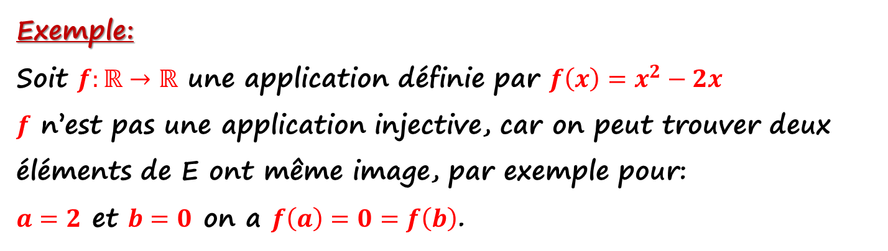
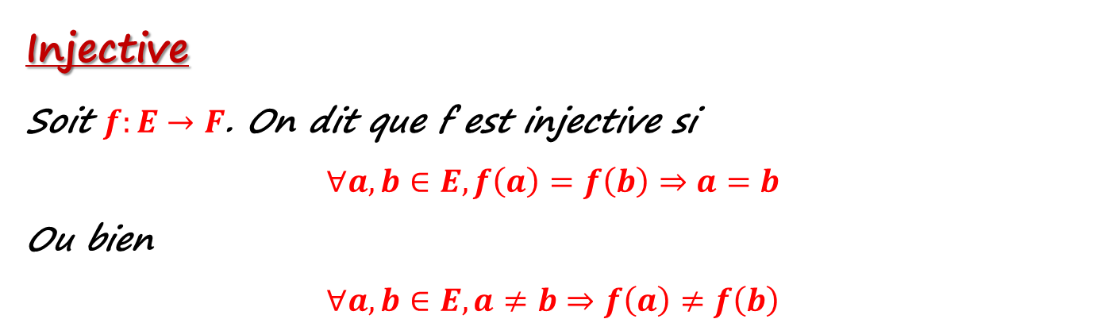
Injective – Surjective - bijective
Injective
Soit $f:E→F$. On dit que f est injective si
$$∀a,b∈E, f\left(a\right)=f\left(b\right)⇒a=b$$
Ou bien
$$∀a,b∈E, a≠b⇒f\left(a\right)≠f\left(b\right)$$
Exemple:
Soit $f:ℝ→ℝ$ une application définie par $f\left(x\right)=x^{2}−2x$
$f$ n’est pas une application injective, car on peut trouver deux éléments de E ont même image, par exemple pour:
$a=2$ et $b=0$ on a $f\left(a\right)=0=f\left(b\right)$.

Slide 8
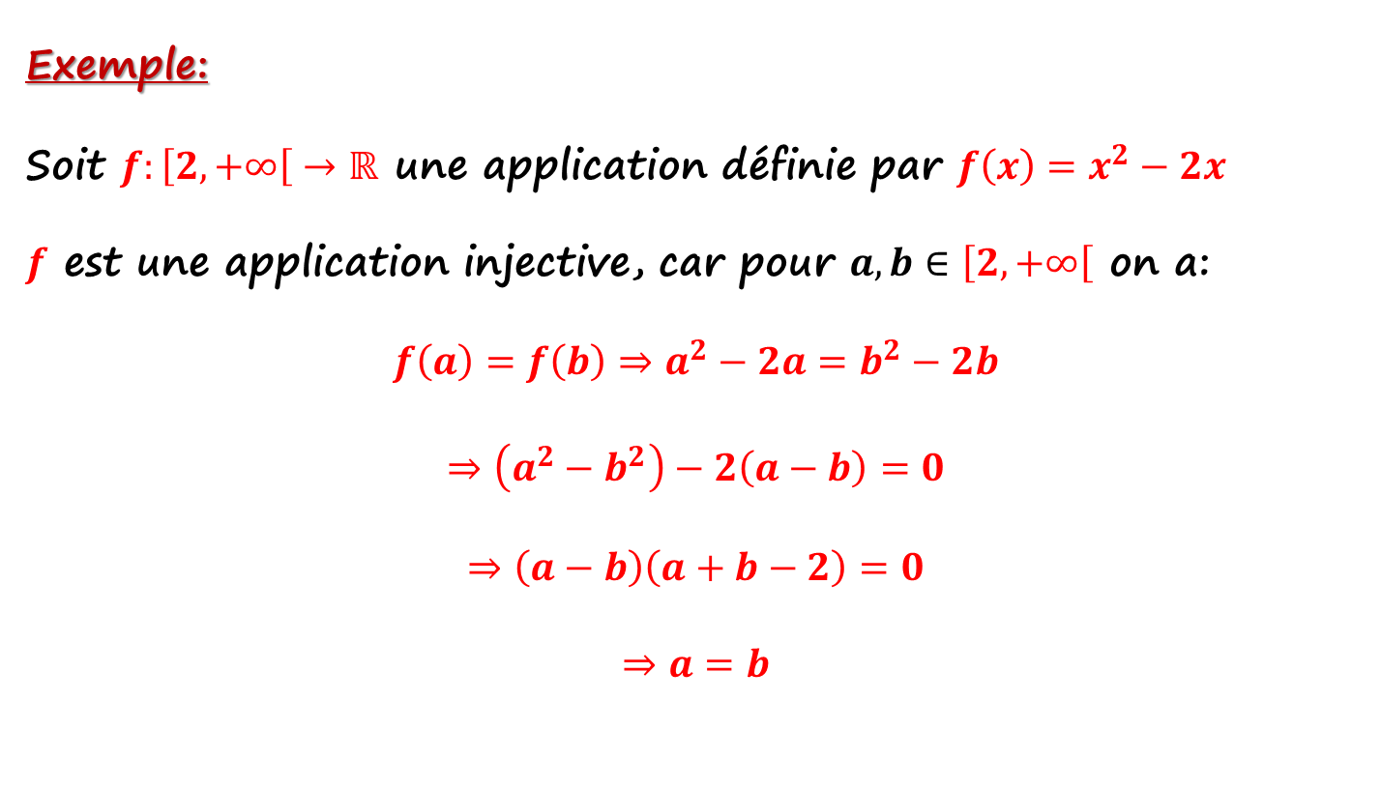
Injective – Surjective - bijective
Exemple:
Soit $f:\left[2,+∞\right[→ℝ$ une application définie par $f\left(x\right)=x^{2}−2x$
$f$ est une application injective, car pour $a,b∈\left[2,+∞\right[$ on a:
$$f\left(a\right)=f\left(b\right)⇒a^{2}−2a=b^{2}−2b$$
$$⇒\left(a^{2}−b^{2}\right)−2\left(a−b\right)=0$$
$$⇒\left(a−b\right)\left(a+b−2\right)=0$$
$$⇒a=b$$

Slide 9
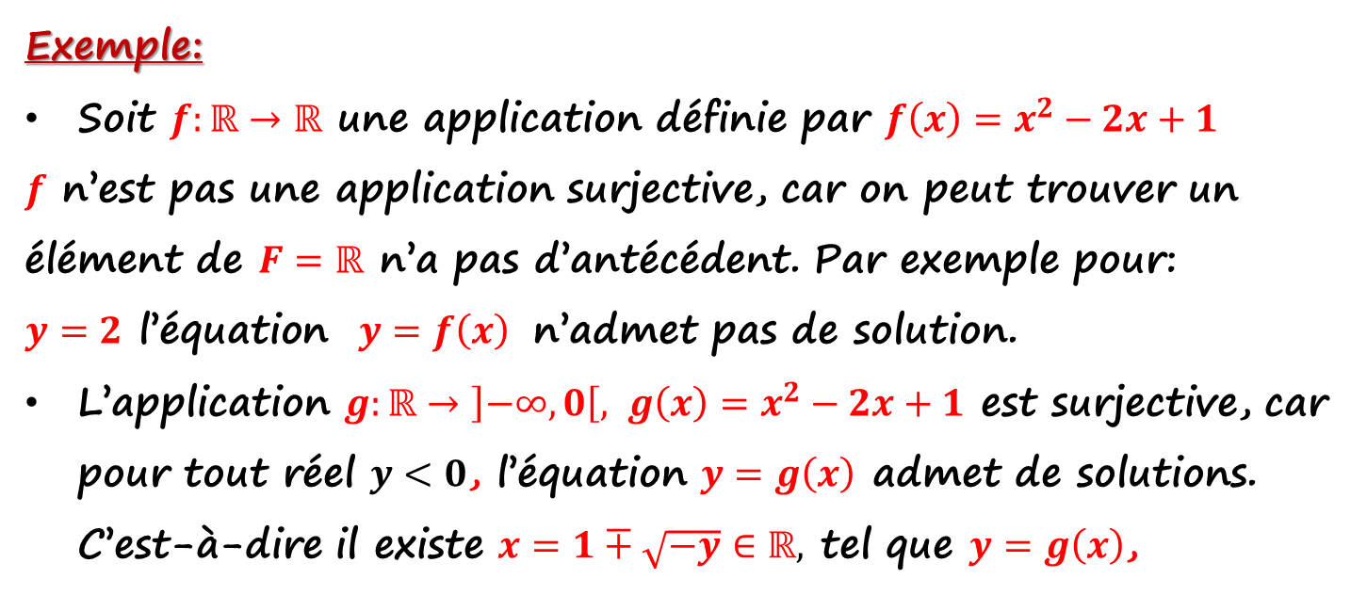
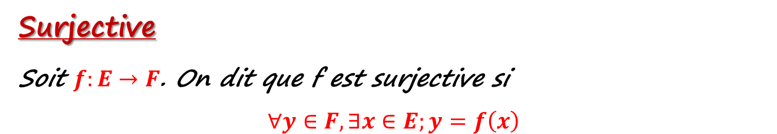
Injective – Surjective - bijective
Surjective
Soit $f:E→F$. On dit que f est surjective si
$$∀y∈F, ∃x∈E;y=f\left(x\right)$$
Exemple:
Soit $f:ℝ→ℝ$ une application définie par $f\left(x\right)=x^{2}−2x+1$
$f$ n’est pas une application surjective, car on peut trouver un élément de $F=ℝ$ n’a pas d’antécédent. Par exemple pour:
$y=2$ l’équation $y=f\left(x\right)$ n’admet pas de solution.
L’application $g:ℝ→\left]−∞,0\right[, g\left(x\right)=x^{2}−2x+1$ est surjective, car pour tout réel $y<0$, l’équation $y=g\left(x\right)$ admet de solutions. C’est-à-dire il existe $x=1∓\sqrt{−y}∈ℝ,$ tel que $y=g\left(x\right)$,

Slide 10
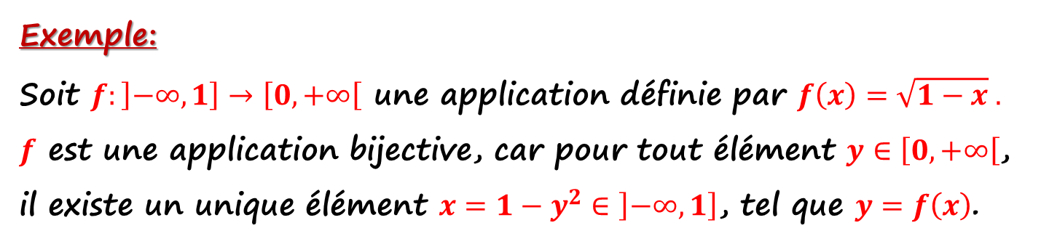
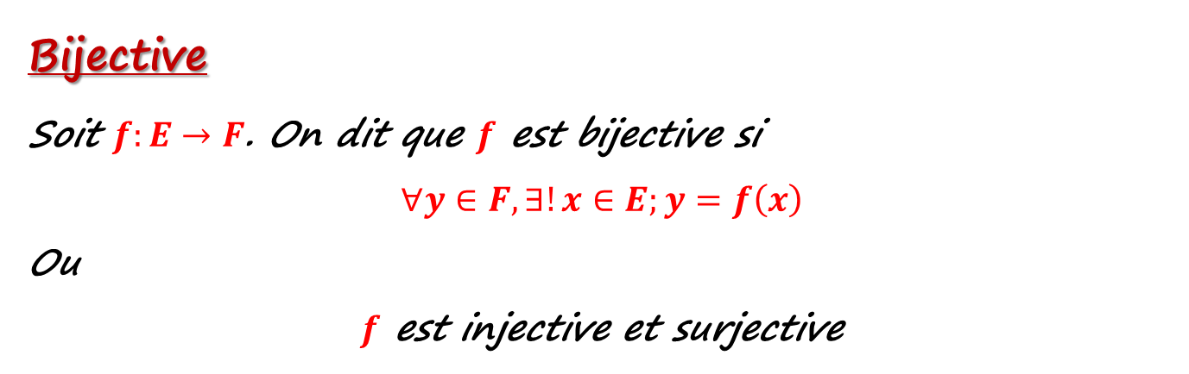
Injective – Surjective - bijective
Bijective
Soit $f:E→F$. On dit que $f$ est bijective si
$$∀y∈F, ∃!x∈E;y=f\left(x\right)$$
Ou
$f$ est injective et surjective
Exemple:
Soit $f:\left]−∞,1\right]→\left[0,+∞\right[$ une application définie par $f\left(x\right)=\sqrt{1−x} .$
$f$ est une application bijective, car pour tout élément $y∈\left[0,+∞\right[$, il existe un unique élément $x=1−y^{2}∈\left]−∞,1\right]$, tel que $y=f\left(x\right)$.

Slide 11
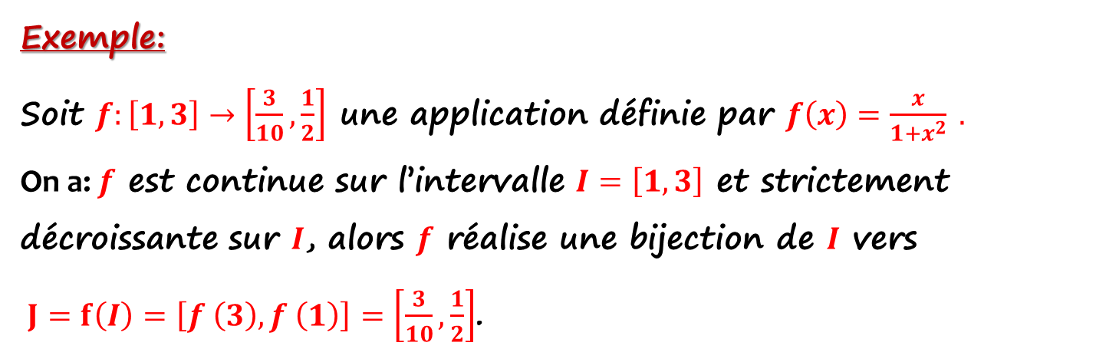
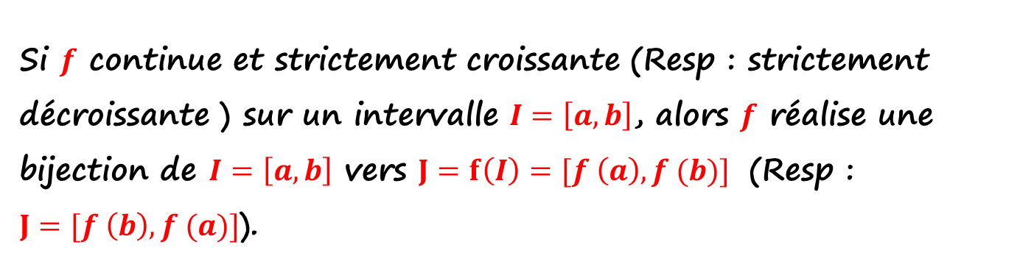
Théorème de la bijection
Si $f$ continue et strictement croissante (Resp : strictement décroissante ) sur un intervalle $I=\left[a,b\right]$, alors $f$ réalise une bijection de $I=\left[a,b\right]$ vers $J=f\left(I\right)=[f \left(a\right), f (b)]$ (Resp : $J=[f \left(b\right), f (a)]$).
Exemple:
Soit $f:\left[1,3\right]→\left[\frac{3}{10},\frac{1}{2}\right]$ une application définie par $f\left(x\right)=\frac{x}{1+x^{2}} .$
On a: $f$ est continue sur l’intervalle $I=\left[1,3\right]$ et strictement décroissante sur $I$, alors $f$ réalise une bijection de $I$ vers
$J=f\left(I\right)=\left[f \left(3\right), f \left(1\right)\right]=\left[\frac{3}{10},\frac{1}{2}\right]$.

Slide 12
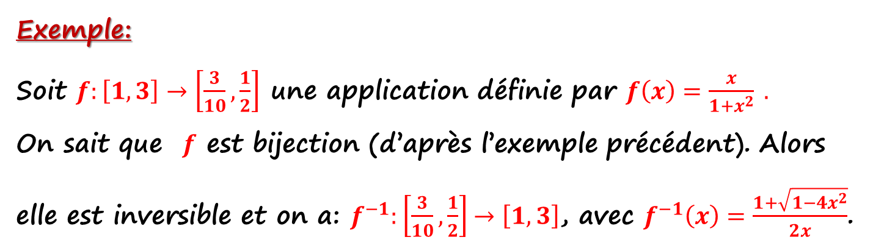
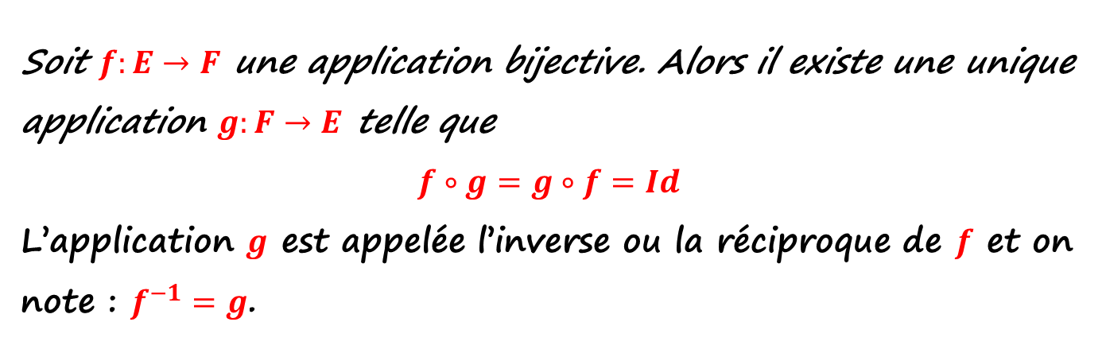
Application réciproque
Soit $f:E→F$ une application bijective. Alors il existe une unique application $g:F→E$ telle que
$f∘g=g∘f=Id$
L’application $g$ est appelée l’inverse ou la réciproque de $f$ et on note : $f^{−1}=g$.
Exemple:
Soit $f:\left[1,3\right]→\left[\frac{3}{10},\frac{1}{2}\right]$ une application définie par $f\left(x\right)=\frac{x}{1+x^{2}} .$
On sait que $f$ est bijection (d’après l’exemple précédent). Alors elle est inversible et on a: $f^{−1}:$ $\left[\frac{3}{10},\frac{1}{2}\right]$ $→\left[1,3\right]$, avec $f^{−1}\left(x\right)=\frac{1+\sqrt{1−4x^{2}}}{2x}$.

Slide 13
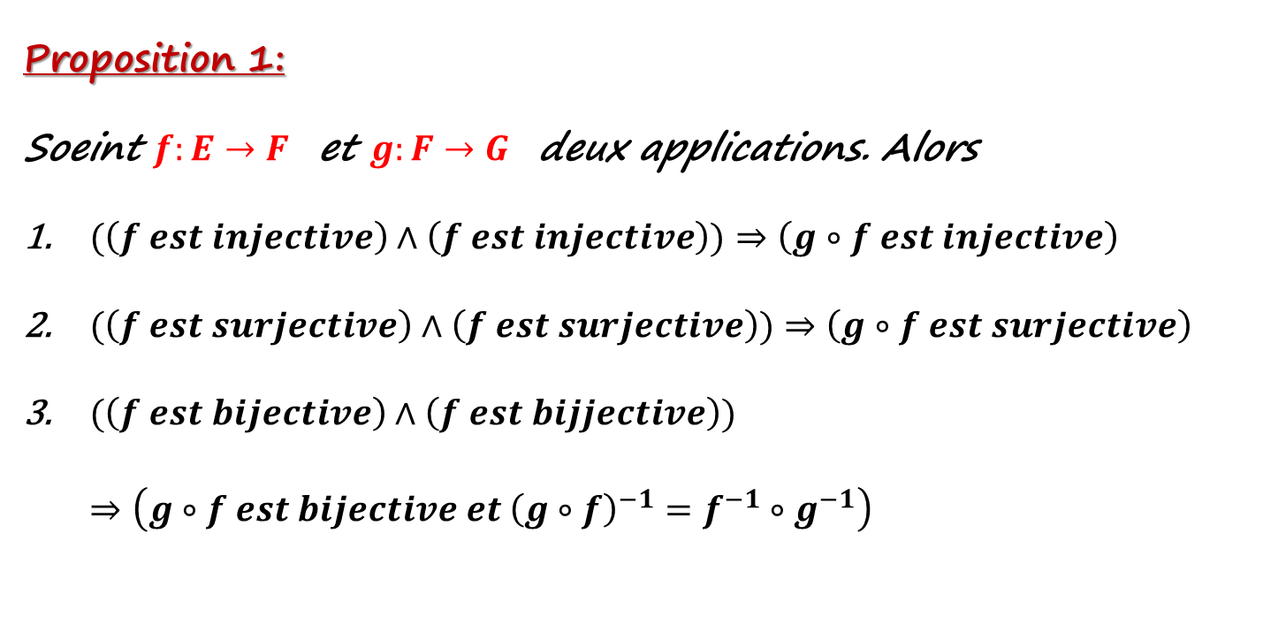
Propositions
Proposition 1:
Soeint $f:E→F$ et $g:F→G$ deux applications. Alors
$(\left(f est injective\right)∧\left(f est injective\right))⇒\left(g∘f est injective\right)$
$(\left(f est surjective\right)∧\left(f est surjective\right))⇒\left(g∘f est surjective\right)$
$(\left(f est bijective\right)∧\left(f est bijjective\right))⇒\left(g∘f est bijective et {\left(g∘f\right)}^{−1}=f^{−1}∘g^{−1}\right)$

Slide 14
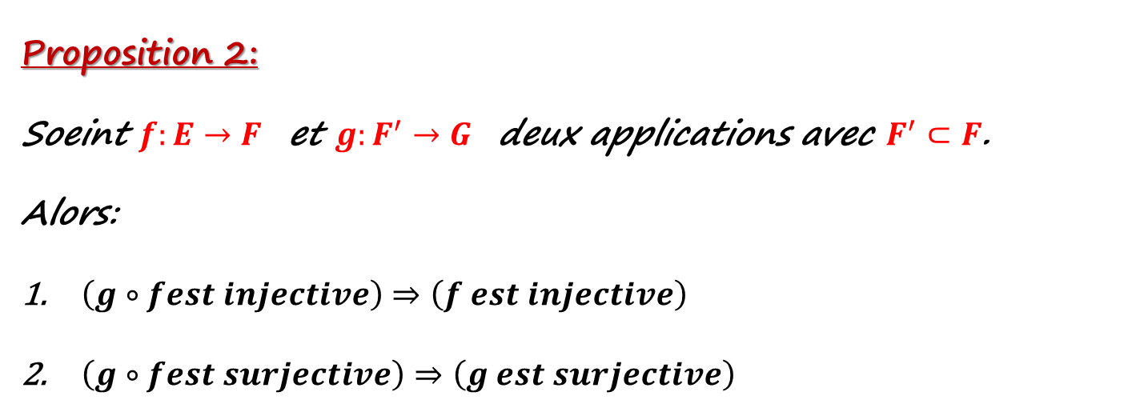
Propositions
Proposition 2:
Soeint $f:E→F$ et $g:F^{′}→G$ deux applications avec $F^{′}⊂F$.
Alors:
$\left(g∘fest injective\right)⇒\left(f est injective\right)$
$\left(g∘fest surjective\right)⇒\left(g est surjective\right)$

Slide 15
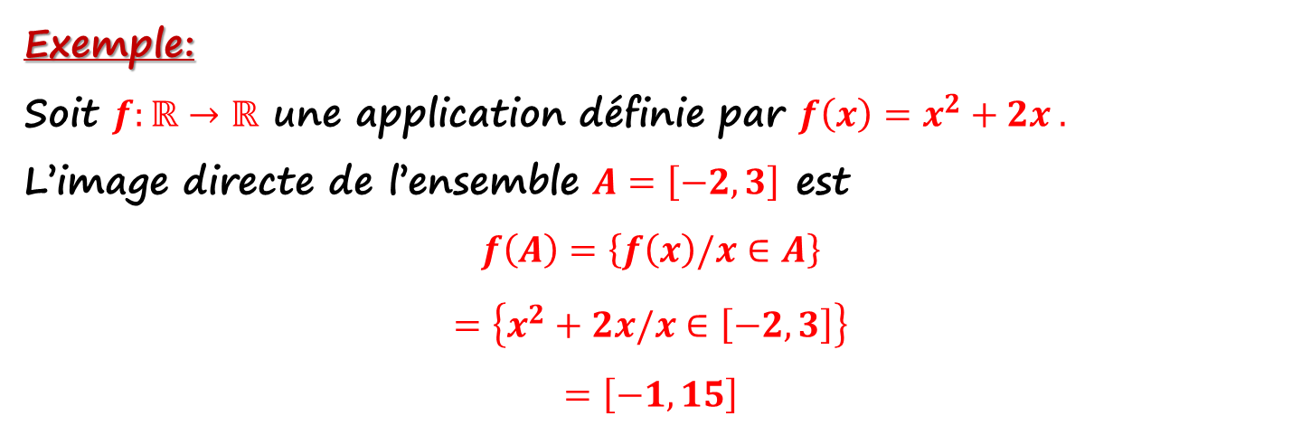
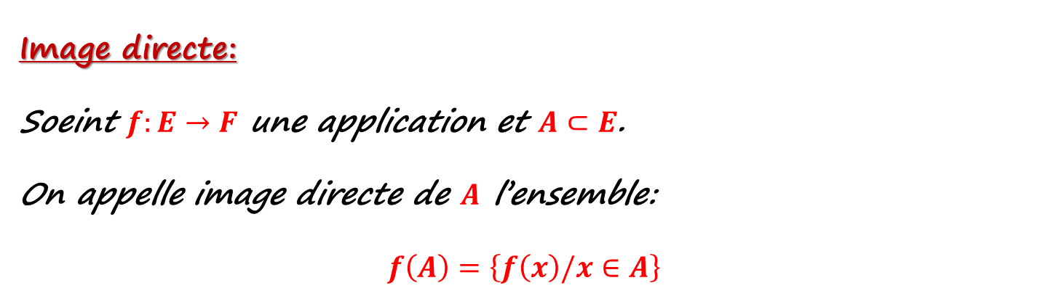
Image directe – Image réciproque
Image directe:
Soeint $f:E→F$ une application et $A⊂E$.
On appelle image directe de $A$ l’ensemble:
$$f\left(A\right)=\left\{f\left(x\right)/x∈A\right\}$$
Exemple:
Soit $f:ℝ→ℝ$ une application définie par $f\left(x\right)=x^{2}+2x .$
L’image directe de l’ensemble $A=\left[−2,3\right]$ est
$$f\left(A\right)=\left\{f\left(x\right)/x∈A\right\}$$
$$=\left\{x^{2}+2x/x∈\left[−2,3\right]\right\}$$
$$=\left[−1,15\right]$$

Slide 16
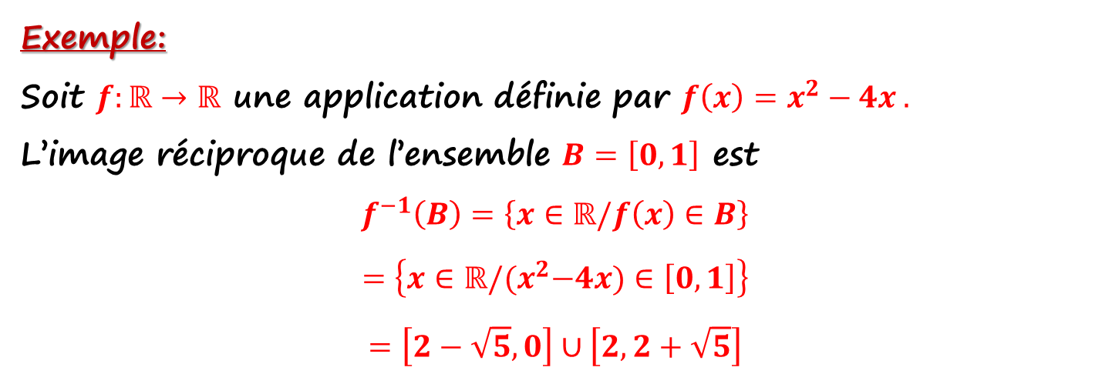
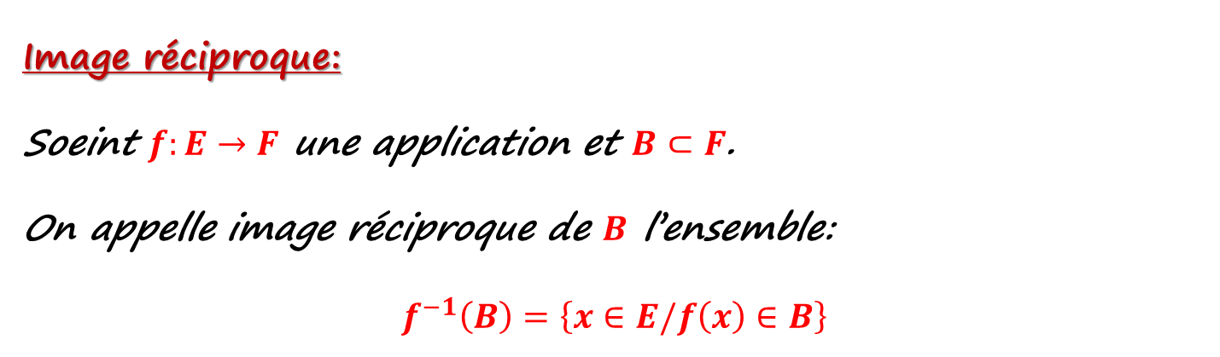
Image directe – Image réciproque
Image réciproque:
Soeint $f:E→F$ une application et $B⊂F$.
On appelle image réciproque de $B$ l’ensemble:
$$f^{−1}\left(B\right)=\left\{x∈E/f\left(x\right)∈B\right\}$$
Exemple:
Soit $f:ℝ→ℝ$ une application définie par $f\left(x\right)=x^{2}−4x .$
L’image réciproque de l’ensemble $B=\left[0,1\right]$ est
$$f^{−1}\left(B\right)=\left\{x∈ℝ/f\left(x\right)∈B\right\}$$
$$=\left\{x∈ℝ/{(x}^{2}−4x)∈\left[0,1\right]\right\}$$
$$=\left[2−\sqrt{5},0\right]∪\left[2,2+\sqrt{5}\right]$$

Slide 17
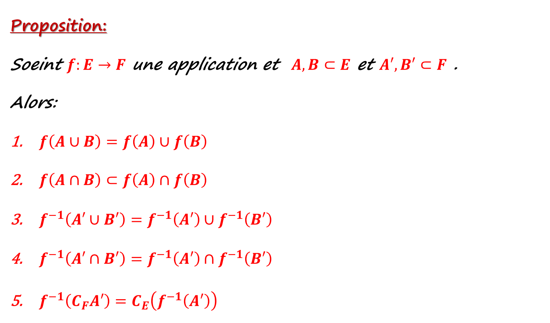
Image directe – Image réciproque
Proposition:
Soeint $f:E→F$ une application et $A,B⊂E$ et $A′,B′⊂F$ .
Alors:
$f\left(A∪B\right)=f\left(A\right)∪f\left(B\right)$
$f\left(A∩B\right)⊂f\left(A\right)∩f\left(B\right)$
$f^{−1}\left(A′∪B′\right)=f^{−1}\left(A′\right)∪f^{−1}\left(B′\right)$
$f^{−1}\left(A′∩B′\right)=f^{−1}\left(A′\right)∩f^{−1}\left(B′\right)$
$f^{−1}\left(C_{F}A′\right)=C_{E}\left(f^{−1}\left(A′\right)\right)$

